Slide 1
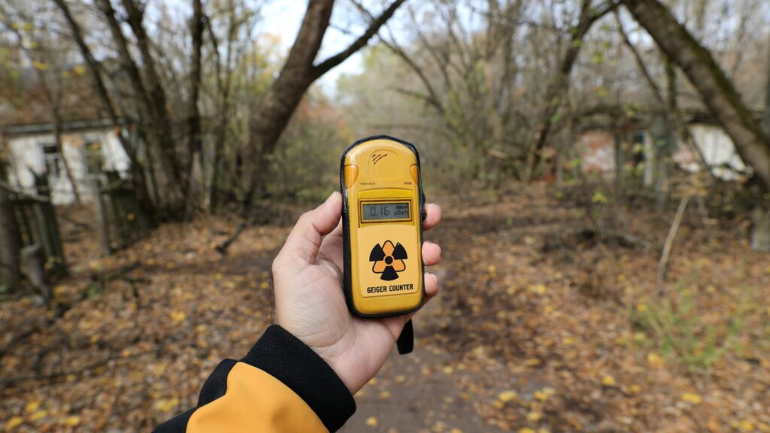





कर्मचारी निगरानी की अवधारणा
सिपाही/जीडी रामनिवास राठौर

Slide 2
कर्मचारी निगरानी की अवधारणा
टी.एल.डी., डी.आर.डी. और इलेक्ट्रॉनिक डोज़ीमीटर का परिचय
निष्कर्ष
उद्देश्य
इस पाठ को पूरा करने पर आप सक्षम होंगे:

Slide 3
परिचय
कर्मचारी निगरानी वह उपकरण है जिसका उपयोग विकिरण संरक्षण विशेषज्ञों/प्रथम प्रतिकर्ताओं द्वारा व्यक्तिगत विकिरण एक्सपोज़र को नियंत्रित करने के लिए किया जाता है।
मूल रूप से, कर्मचारी निगरानी हमें यह मापने में मदद करती है कि किसी व्यक्ति को रेडियोधर्मी वातावरण में बिताए गए समय की अवधि से कितना विकिरण एक्सपोज़र प्राप्त हुआ है।

Slide 4
विकिरण का खतरा
बाहरी
आंतरिक

Slide 5
कर्मचारी निगरानी के प्रकार
बाहरी विकिरण
दूषण के कारण
अशीलित गामा स्रोत के कारण
दूषित धुएँ/कणों में डूबने के कारण
सतही दूषण के कारण
Internal exposure
दूषित हवा के साँस लेने के कारण
दूषित खाद्य पदार्थों के सेवन के कारण
दूषित पेयजल के सेवन के कारण
शरीर पर कट और घाव के माध्यम से

Slide 6
विकिरण मात्रामिति की इकाइयाँ
मात्रा | प्रतीक | एसआई इकाई | एसआई इकाई नाम
अवशोषित मात्रा | D | जूल प्रति किलोग्राम (J kg⁻¹) | ग्रे (Gy)
समान खुराक | H | जूल प्रति किलोग्राम (J kg⁻¹) | सीवर्ट (Sv)
प्रभावीखुराक | E | जूल प्रति किलोग्राम (J kg⁻¹) | सीवर्ट (Sv)

Slide 7
कार्मिक निगरानी के प्रकार
कार्मिक निगरानी में आंतरिक तथा बाहरी विकिरण के लिए निगरानी शामिल होती है।
निगरानी करने और व्यक्तिगत सुरक्षा सुनिश्चित करने में हमारी सहायता करने वाले विभिन्न उपकरण और विधियाँ होती हैं।

Slide 8
बाहरी विकिरण (एक्सपोज़र) की निगरानी
इसमें दो चरण शामिल हैं:
क्षेत्र की निगरानी करना ताकि वर्तमान विकिरण स्तरों का पता लगाया जा सके।
व्यक्ति की निगरानी बहुत छोटे, हल्के निष्क्रिय उपकरणों द्वारा करना ताकि उसके द्वारा झेली गई विकिरण मात्रा की जांच की जा सके।

Slide 9
कार्मिक निगरानी (व्यक्तिगत)
कार्मिक निगरानी विकिरण कर्मी की अवशोषित खुराक को मापने के लिए बहुत महत्वपूर्ण है।
जब विकिरण अपनी ऊर्जा जमा करता है, तो यह मानव शरीर से गुजरते समय जीवित ऊतक को नुकसान पहुँचाता है।
डोसिमेट्री वह विज्ञान है जो विकिरण के माध्यम से ऊतक में जमा की गई ऊर्जा को मापता है।

Slide 10
व्यक्ति द्वारा पहने जाने वाले निगरानी उपकरण
पॉकेट डोज़ीमीटर (जिसे डायरेक्ट रीडिंग डोज़ीमीटर (DRD) या पेंसिल डोज़ीमीटर या केवल डोज़ीमीटर भी कहा जाता है)।
टीएलडी (थर्मोल्यूमिनसेंट डोज़ीमीटर)

Slide 11
प्रत्यक्ष पठन डोज़ीमीटर (डीआरडी)
प्रत्यक्ष पठन डोज़ीमीटर (जिसे डीआरडी या पॉकेट डोज़ीमीटर या डोज़ीमीटर भी कहा जाता है) एक ऐसा उपकरण है जिस पर विकिरण का एक्सपोज़र दर्ज होता है और जिसे सीधे पढ़ा जा सकता है।
यह सोने की पत्ती इलेक्ट्रोस्कोप सिद्धांत पर काम करता है। इसमें एक आयन कक्ष, एक स्थिर इलेक्ट्रोड और एक गतिमान इलेक्ट्रोड होता है।
एक पैमाना होता है जिस पर गतिमान इलेक्ट्रोड की गति को प्रक्षेपित किया जाता है।

Slide 12
प्रत्यक्ष पठन डोज़ीमीटर (डीआरडी)
जब यह पूर्ण रूप से चार्ज होता है तो यह शून्य (0) पढ़ता है।
जब विकिरण आयन कक्ष (Ion Chamber) में अंतःक्रिया करता है, तो स्वतंत्र चलित इलेक्ट्रोड हिलता है और इस प्रकार रीडिंग दर्ज होती है जिसे उपयोगकर्ता स्वयं भी आसानी से पढ़ सकता है।
इसलिए इसका उपयोग विकिरण एक्सपोज़र के त्वरित नियंत्रण (Spot Control) के लिए किया जाता है।
डोज़ीमीटर 500 मिली रॉन्टजेन (mR) तक की खुराक पढ़ने के लिए उपलब्ध है।

Slide 13
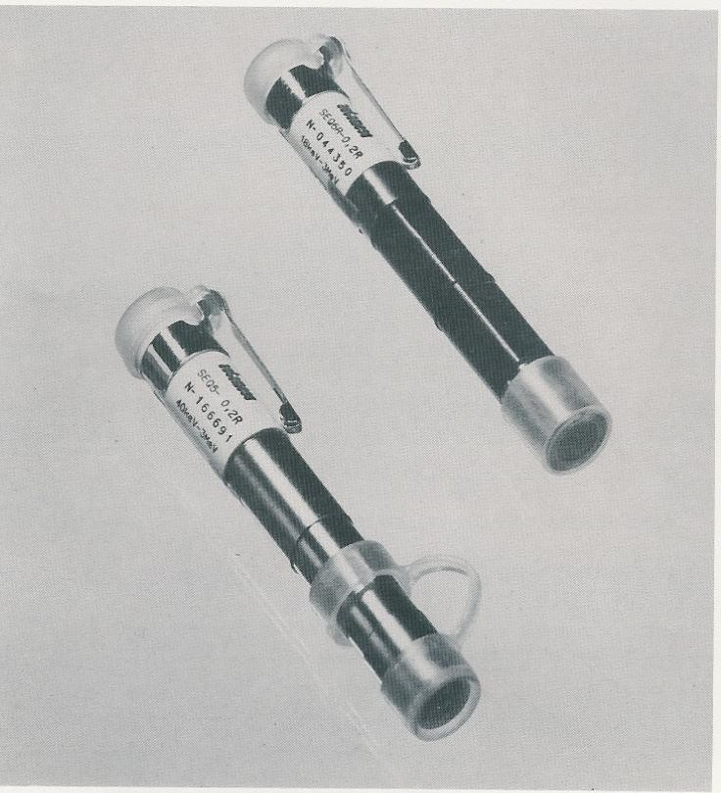
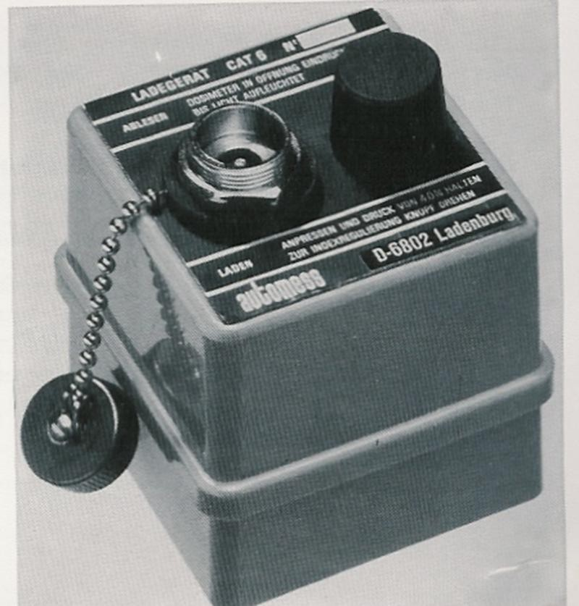
प्रत्यक्ष पठन डोज़ीमीटर (डीआरडी)
प्रत्यक्ष पठन डोज़ीमीटर
प्रत्यक्ष पठन डोज़ीमीटर चार्जर

Slide 14
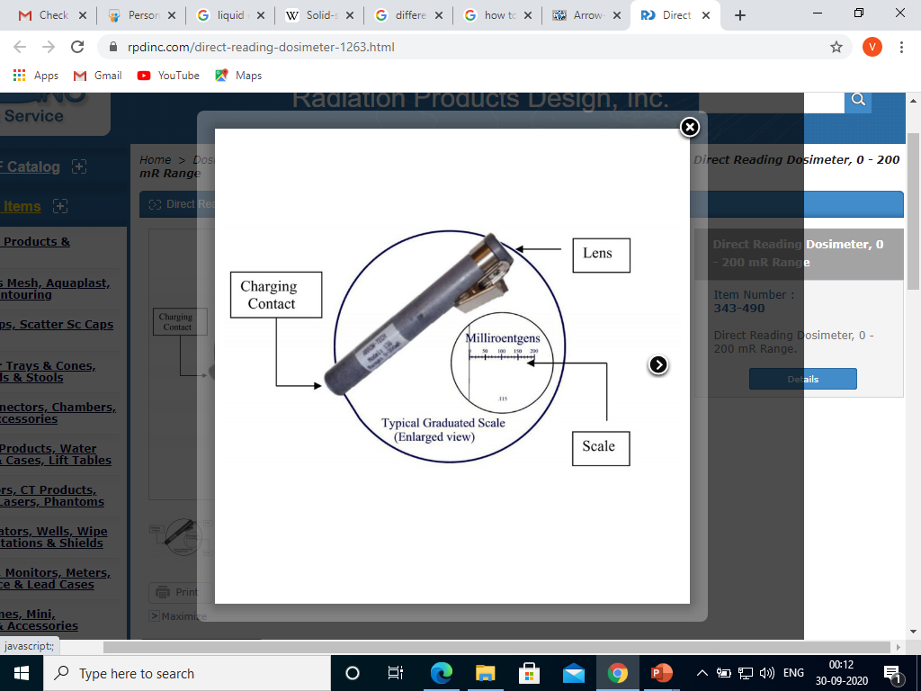
प्रत्यक्ष पठन डोज़ीमीटर (डीआरडी)

Slide 15
इलेक्ट्रिक डोज़ीमीटर
एक इलेक्ट्रॉनिक डोज़ीमीटर सिलिकॉन डायोड पर आधारित होता है, जिसमें यह सुविधा होती है कि वह कार्य अवधि के दौरान व्यक्ति द्वारा प्राप्त खुराक (डोज़) को दर्ज कर सके।
यह आमतौर पर लिथियम-आयन बैटरियों से संचालित होता है ताकि लंबे समय तक उपयोग किया जा सके।
कुछ इलेक्ट्रॉनिक डोज़ीमीटर में समय की सीमा बताने की सुविधा भी होती है जैसे 30 मिनट, 10 मिनट, 5 मिनट आदि। ताकि व्यक्ति को चेतावनी मिल सके और वह निर्धारित समय में रेडियोधर्मी क्षेत्र से बाहर निकल सके।

Slide 16

इलेक्ट्रिक डोज़ीमीटर
डिटेक्टर: सेमीकंडक्टर डायोड
पता लगाई गई विकिरण: गामा और एक्स-रे
मापी गई खुराक सीमा: 1 माइक्रोसीवर्ट (µSv) से 1 सीवर्ट (Sv)
डिजिटल डोज़ीमीटर

Slide 17
थर्मो-ल्यूमिनेसेंस डोज़ीमीटर (TLD)
टीएलडी (TLD) एक ऐसा यंत्र है जो एक निश्चित समय अवधि में संचित खुराक (डोज़) को मापने के लिए उपयोग किया जाता ह
यह परास्फुरण (Scintillation) सिद्धांत पर कार्य करता है।
इसमें एक एल्युमिनियम कार्ड होता है जिसमें 1 से.मी. व्यास के 3 समान चक्र होते हैं, जो CaSO₄(Dy) और टेफ़लॉन के मिश्रण से बने होते हैं।

Slide 18
थर्मो-ल्यूमिनेसेंस डोज़ीमीटर (TLD)
CaSO₄ (Dy) एक डिटेक्टर के रूप में कार्य करता है, Dysprosium (Dy) एक एक्टिवेटर या वेवलेंथ शिफ्टर के रूप में कार्य करता है और टेफ़लॉन केवल एक बाइंडिंग पदार्थ है।
यह कार्ड एक कागज में लपेटा जाता है जिस पर संस्थान का कोड नंबर, कार्यकर्ता का नाम, उसका TLD नंबर, उपयोग का महीना या अवधि आदि अंकित होते हैं।
इसे नमी और अन्य मौसमीय क्षरण से बचाने के लिए PVC कवर में रखा जाता है।

Slide 19
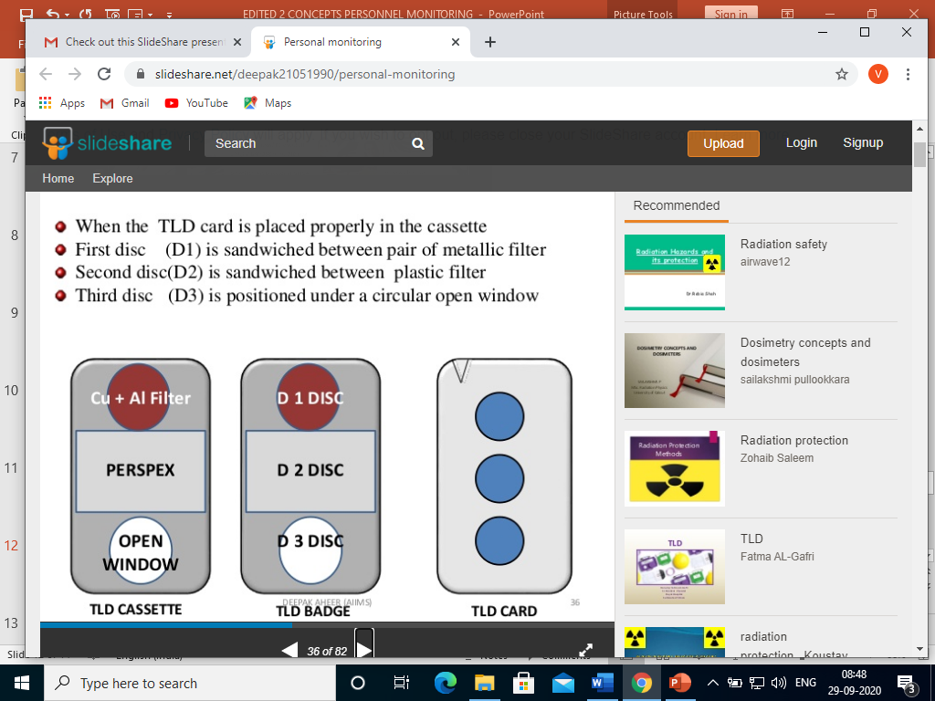
थर्मो-ल्यूमिनेसेंस डोज़ीमीटर (TLD)
टीएलडी कैसेट
टीएलडी बैज
टीएलडी कार्ड

Slide 20
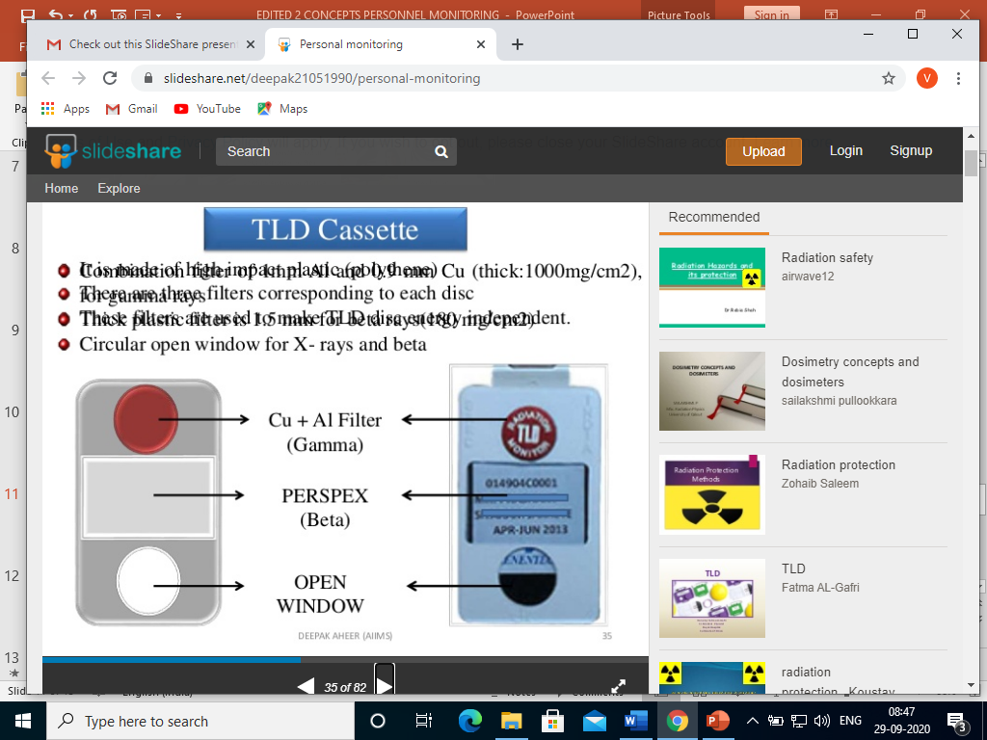
थर्मो-ल्यूमिनेसेंस डोज़ीमीटर (TLD)

Slide 21
थर्मो-ल्यूमिनेसेंस डोज़ीमीटर (TLD)
इसके बाद इसे एक प्लास्टिक कैसेट में रखा जाता है जिसमें 3 खिड़कियाँ होती हैं, जो 3 डिस्क के अनुरूप होती हैं। ये हैं:
ओपन विंडो: जिसके माध्यम से बीटा और गामा दोनों अपनी ऊर्जा बिना किसी रुकावट (attenuation) के जमा कर सकते हैं। मान लें कि इसकी रीडिंग X₁ है।
पर्सपेक्स विंडो: जिसके माध्यम से केवल उच्च ऊर्जा बीटा तथा गामा अपनी ऊर्जा जमा कर सकते हैं। मान लें कि इस विंडो डिस्क की रीडिंग X₂ है।

Slide 22
थर्मो-ल्यूमिनेसेंस डोज़ीमीटर (TLD)
3) एल्युमिनियम (Al) + कॉपर (Cu) विंडो: सभी बीटा किरणें पहले एल्युमिनियम (Al) द्वारा अवरुद्ध हो जाती हैं और यदि कोई निम्न ऊर्जा की ब्रेम्सस्ट्रालुंग (Bremsstrahlung) या एक्स-किरणें मौजूद हों तो उन्हें भी भीतरी कॉपर (Cu) परत द्वारा अवरुद्ध कर दिया जाता है।
इस प्रकार इस विंडो से केवल गामा किरणें ही अपनी ऊर्जा जमा कर सकती हैं, वह भी attenuation (कमज़ोरी) के बाद। मान लें कि इसकी रीडिंग X₃ है।
4) पूरे शरीर की खुराक (Whole Body Dose) और त्वचा की खुराक (Skin Dose) फिर X₁, X₂ और X₃ को सही करके गणना की जाती है।
दरअसल, आजकल पूरी तरह कंप्यूटरीकृत TLD रीडिंग मशीनें उपलब्ध हैं, जो सीधे इच्छित रूप में गणना किए हुए परिणाम देती हैं।

Slide 23
TLD कैसे काम करता है?
विकिरण की ऊर्जा CaSO₄(Dy) में इलेक्ट्रॉनों और होल्स के रूप में अर्ध-स्थायी फँसाने वाले केंद्रों (metastable trapping centres) में संग्रहीत हो जाती है।
जब रीडिंग मशीन में डिटेक्टर को गर्म करके उसमें ऊष्मा ऊर्जा प्रदान की जाती है, तो फँसे हुए इलेक्ट्रॉन और होल्स मुक्त हो जाते हैं और उनके पुनर्संयोजन (recombination) पर परास्फुरण (scintillation) उत्पन्न होता है, जिसे पी.एम. ट्यूब तथा आवश्यक इलेक्ट्रॉनिक परिपथ (circuitry) के माध्यम से दर्ज किया जाता है।
इस प्रकार प्राप्त आउटपुट को डोज़ इकाई (Sv) में उपयुक्त कैलिब्रेशन फैक्टर का उपयोग करके व्यक्त किया जाता है।

Slide 24
थर्मो-ल्यूमिनेसेंस डोज़ीमीटर (TLD)
इसे केवल TLD रीडर की मदद से ही पढ़ा जा सकता है।
इसका उपयोग आमतौर पर एक निश्चित समय अवधि (जैसे एक माह या त्रैमासिक यानी 3 माह में एक बार) में संचयी विकिरण (cumulative exposure) मापने के लिए किया जाता है।
TLD अधिकतम 100 Sv तक का एक्सपोज़र रिकॉर्ड कर सकता है।
TLD बहुत कम खुराक (लगभग 0.1 mSv या 10 mR) तक को भी पर्याप्त सटीकता से माप सकता है।
इसका उपयोग केवल संचयी विकिरण मापने के लिए किया जाता है।
TLD और डोसीमीटर दोनों का उपयोग तब किया जाता है जब मौके पर ही विकिरण पर नियंत्रण करना हो।

Slide 25
TLD बैज के लिए दिशा-निर्देश
TLD बैज का उपयोग केवल उन कर्मियों द्वारा किया जाना चाहिए जो सीधे विकिरण (Radiation) में कार्य कर रहे हों।
बैज के सामने वाले भाग पर नाम, कर्मचारी पहचान संख्या, उपयोग की अवधि, तथा बैज का प्रकार बड़े अक्षरों में लिखा होना चाहिए।
किसी व्यक्ति को जारी किया गया TLD बैज किसी अन्य व्यक्ति द्वारा उपयोग नहीं किया जाना चाहिए।

Slide 26
TLD बैज के लिए दिशा-निर्देश
बैज को छाती के स्तर पर पहनना चाहिए।.
क्षतिग्रस्त बैज का उपयोग नहीं करना चाहिए, इसे बदल देना चाहिए।
सभी उपयोग किए गए या अप्रयुक्त TLD को निर्धारित सेवा अवधि के भीतर वापस कर देना चाहिए।
बैज को किसी भी विकिरण क्षेत्र (Radiation Field) में नहीं छोड़ना चाहिए।
एटॉमिक एनर्जी रेडिएशन प्रोटेक्शन नियम 2004 के अनुसार विकिरण मॉनिटरिंग अनिवार्य है।

Slide 27
व्यक्तियों को दी जाने वाली खुराक की निगरानी
खुराक को मासिक, त्रैमासिक या वार्षिक आधार पर रिकॉर्ड करने के लिए, TLDs सबसे अच्छा विकल्प हैं।
नियमित डोसिमीट्री (मासिक खुराक नियंत्रण) के लिए, जैसे परमाणु बिजली घरों और रेडियोधर्मिता या विकिरण संभालने वाली सुविधाओं में, TLDs का उपयोग किया जाता है।

Slide 28
व्यक्तियों को दी जाने वाली खुराक की निगरानी
कुछ मिनटों, कुछ घंटों के कार्य या एक दिन की अवधि में खुराक को रिकॉर्ड और नियंत्रित करने के लिए, (डायरेक्ट रीडिंग डोसिमीटर) अधिक उपयुक्त होते हैं क्योंकि इन्हें इस्तेमाल करना आसान है और उपयोगकर्ता द्वारा तुरंत पढ़ा जा सकता है। [स्पॉट नियंत्रण या दैनिक नियंत्रण]
व्यवहार में, व्यक्ति के विकिरण संपर्क को नियंत्रित
करने के लिए दोनों (TLD और DRD) का संयोजन उपयोग
करना आवश्यक होता है।

Slide 29
TLD और DRD के बीच तुलना
DRD
:इसे आँखों से सीधे पढ़ा जा सकता है, यहाँ तक कि व्यक्ति स्वयं भी।
यह तात्कालिक खुराक को रिकॉर्ड करता है।
यह एक अस्थायी अभिलेख है।
यदि यह गिर जाए, तो रीडिंग सामान्यतः नष्ट हो जाती है।
खुराक दर्ज करने की सीमा 20 mR - 500 mR है (कुछ में 5 R तक भी)।
बाहरी विकिरण के स्पॉट नियंत्रण के लिए उपयोगी।
DRD के अतिरिक्त TLD की आवश्यकता होती है।
कम अवधि के लिए उपयोग किया जाता है, जैसे कुछ घंटों के लिए।
TLD
केवल TLD रीडिंग मशीन द्वारा ऑपरेटरों के माध्यम से पढ़ा जा सकता है।
केवल TLD रीडिंग मशीन द्वारा ऑपरेटरों के माध्यम से पढ़ा जा सकता है।
यह कुछ हद तक अधिक स्थिर है।
इसमें ऐसे गलत उपयोग के प्रति पर्याप्त प्रतिरोध होता है। .
यह 10 mR से 10,000,000 mR तक की खुराक को रिकॉर्ड कर सकता है।
नियमित और समग्र (ओवरऑल) विकिरण एक्सपोज़र आकलन के लिए उपयोग किया जाता है।
इसे DRD के बिना भी उपयोग किया जा सकता है।
लंबी अवधि के लिए उपयोग किया जाता है, जैसे एक माह या कई माह।

Slide 30
व्यक्तिगत निगरानी उपकरण
निगरानी उपकरण | डिटेक्टर / संवेदक | विकिरण संसूचन | सीमाएँ | टिप्पणियाँ
प्रत्यक्ष पठन डोसीमीटर (DRD) | आयनीकरण कक्ष | क्ष-किरणें और गामा-किरणें | विभिन्न परास0-200mR 0-5000mR | निष्क्रिय डिटेक्टर
इलेक्ट्रॉनिक पॉकेट डोसीमीटर | सिलिकॉन डायोड | क्ष-किरणें और गामा-किरणें | 1µSv – 1 Sv | ऑडियो अलार्म सुविधा के साथ प्रकार को एकीकृत करना
टी.एल.डी. | डिस्प्रोसियम को सक्रियक के रूप में लेकर कैल्शियम सल्फेट | क्ष-किरणें, बीटा-किरणें, गामा-किरणें | 0.1 mSv- 10 Sv | प्रकार को एकीकृत करना लेकिन टीएलडी रीडर की आवश्यकता है।

Slide 31


कार्मिक निगरानी की अवधारणा
टी.एल.डी., डी.आर.डी. और इलेक्ट्रॉनिक डोसीमीटर का परिचय
निष्कर्ष
समीक्षा

Slide 32

कोई प्रश्न?

Slide 33


1. वशोषित खुराक, तुल्य खुराक और प्रभावी खुराक की SI इकाई क्या है?
उत्तर –
अवशोषित खुराक (Absorbed dose) – ग्रे (Gray - Gy)
तुल्य खुराक (Equivalent dose) – सिवर्ट (Sievert - Sv)
प्रभावी खुराक (Effective dose) – सिवर्ट (Sievert - Sv)
TLD का पूरा नाम क्या है?
Ans- थर्मो ल्यूमिनेसेंट डोज़ीमीटर
मूल्यांकन

Slide 34
धन्यवाद

